Slide 1
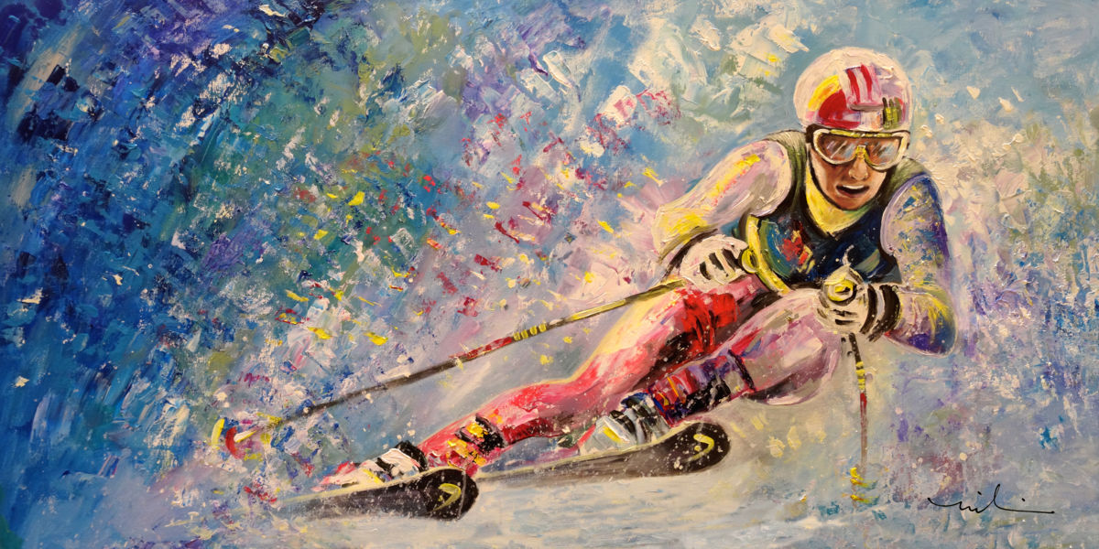
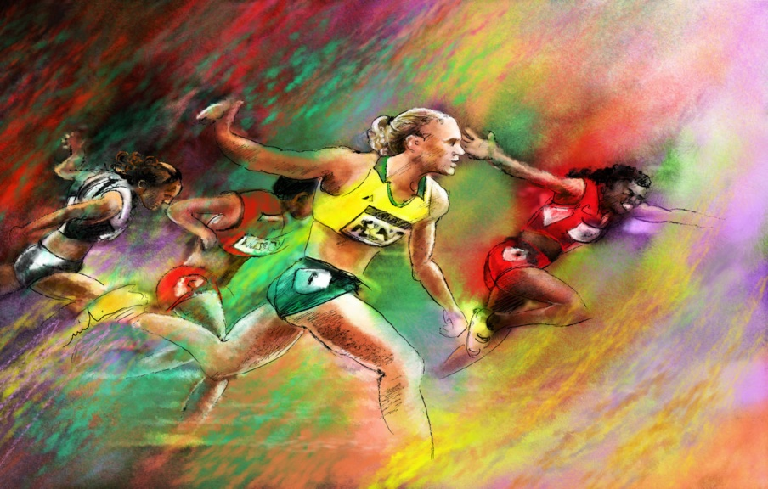
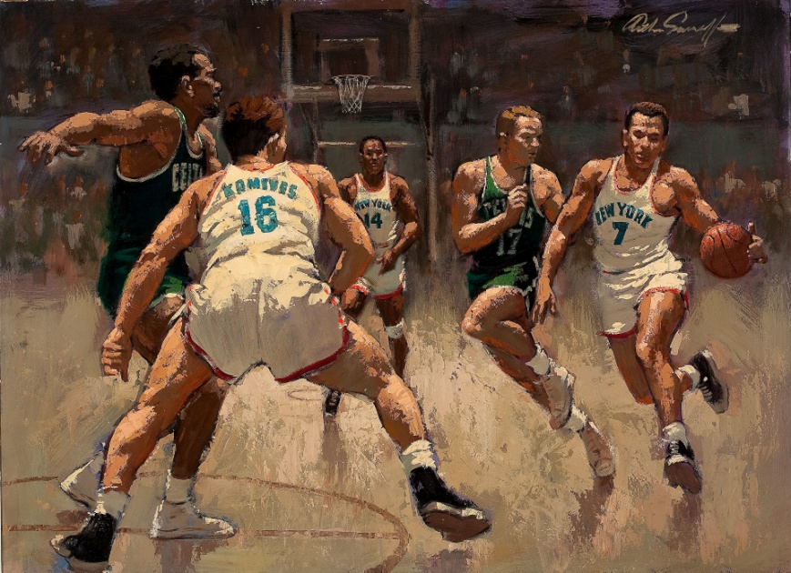
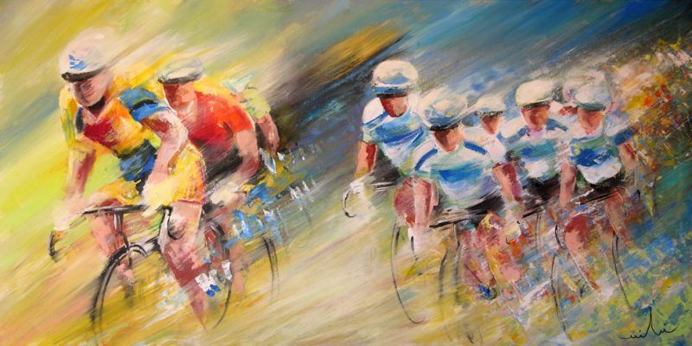
«Я люблю спорт» Подготовила группа РЭА-31-18

Slide 2
Введение
Цель занятий различными видами массового спорта — укрепить здоровье, улучшить физическое развитие, подготовленность и активно отдохнуть. Это связано с решением ряда частных задач: повысить функциональные возможности отдельных систем организма, скоррек­тировать физическое развитие и телосложение, повысить общую и профессиональную работоспособность, овладеть жизненно необходи­мыми умениями и навыками, приятно и полезно провести досуг, до­стичь физического совершенства.
Задачи массового спорта во многом повторяют задачи физической культуры, но реализуются спортивной направленностью регулярных занятий и тренировок.

Slide 3
Почему люди занимаются спортом?
Любые физические упражнения оказывают оздоровительный и профилактический эффект. Это надо помнить, ведь современные люди мало двигаются, имеют минимальные физические нагрузки. К примеру, студент весь день свой проводит в сидячем положении (пары в университете, выполнение домашних заданий, время за компьютером, телевизором). В результате такого образа жизни мышцы атрофируются, т.к. они не работают в полную силу.
Спорт укрепляет здоровье, даёт здоровое сердце, легкие, контролирует давление и помогает избежать образования тромбов. Разумеется, речь идёт о занятиях без необоснованных перегрузок. Помните, что физические нагрузки всегда поддерживают тонус организма. Например, пробежав утром пару километров, вы целый день не почувствуете усталости, школьный день пройдёт без признаков сонливости, увеличится запас жизненных сил.
Занятия спортом могут укрепить дух человека. Люди стают целеустремленными и ответственными, учатся идти к определенной цели, правильно организовывают себя и свое время. Кроме того, верно оценивают свои силы и возможности, расставляют приоритеты. В результате чего повышается их самооценка.

Slide 4
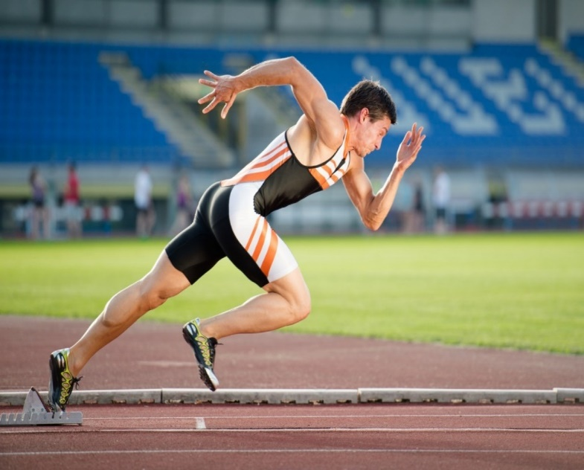
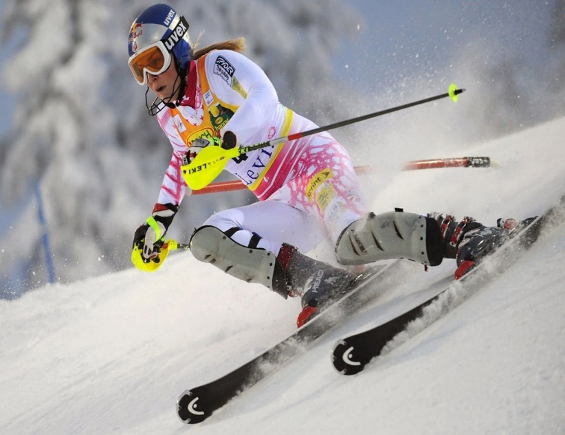
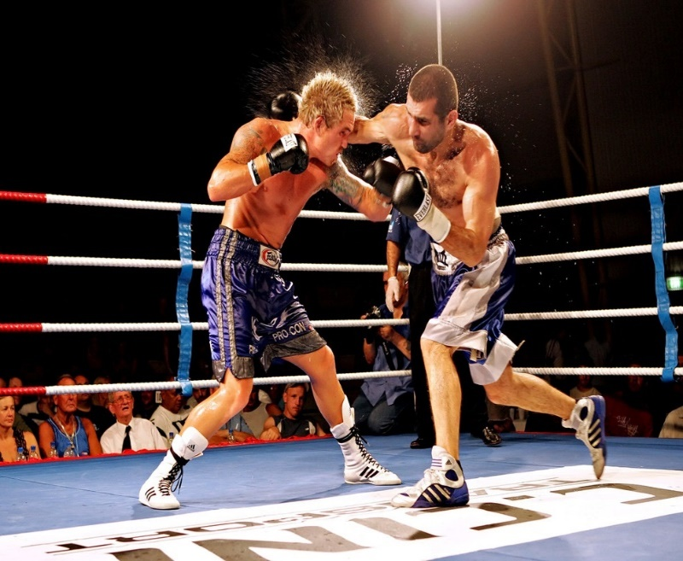
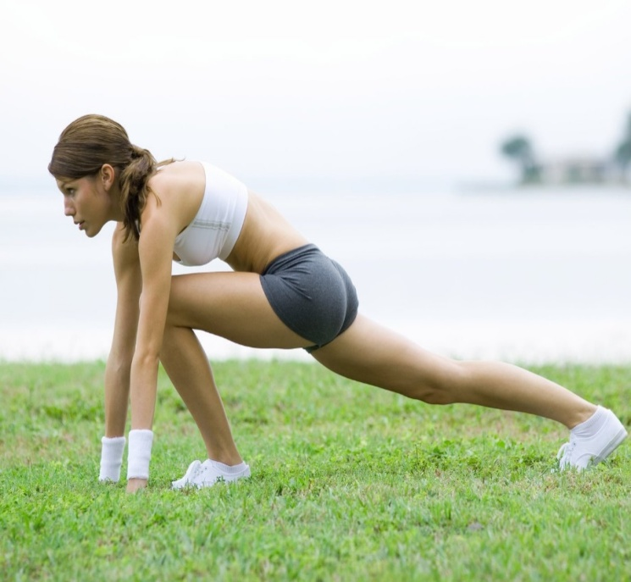
Необычные виды спорта

Slide 5
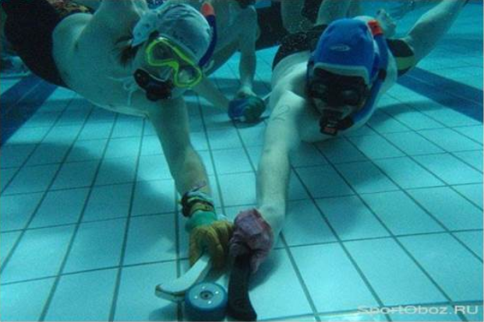
Подводный хоккей
Изобретен еще в 1950 году в Великобритании местными дайверами, которые таким образом решили поддерживать свою форму. И популярность данного вида стремительно растет - ведь на экипировку не надо тратить столько денег, как в традиционном хоккее. С каждой стороны в командах по 6 человек. Они гоняют шайбу по дну бассейна глубиной в 2 метра и размером 25х15 метров. Игрок надевает ласты, маску и трубку, на его руках надеты перчатки, а аналогом клюшки выступает пластиковая палочка длиной 30,5 см. Ворота в подводном хоккее целых 3 метра шириной, а шайба весит целых 1,36 кг. Игра разбита на 2 тайма по 15 минут каждый.

Slide 6
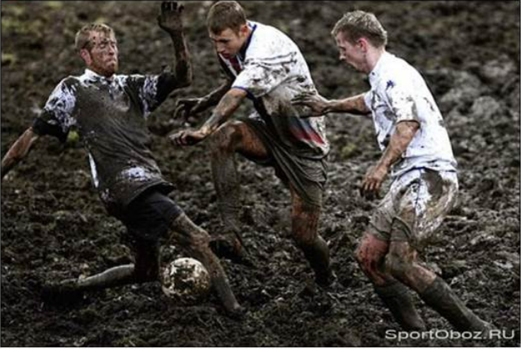
Болотный футбол
Надо сказать, что в болотный футбол играют и в России. С 2000 года в болотах около деревни Новая Тосненского района Ленинградской области регулярно проводится Чемпионат страны. Правила игры весьма схожи с обычным футболом, но есть и свои нюансы. Игра непременно проходит в грязи ли, болоте, игрокам же запрещается менять во время игры сапоги. Размер поля здесь 60 на 25 метров. В составах команд по 6 человек, а игра проходит в 2 тайма по 13 минут.

Slide 7
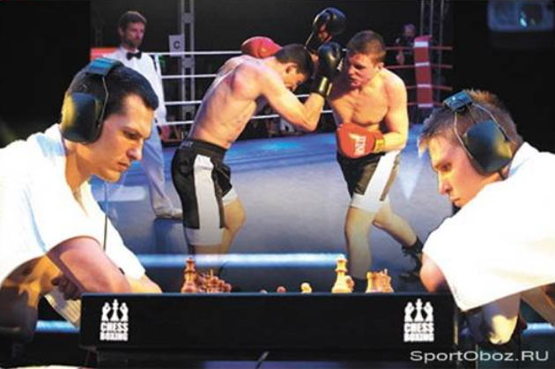
Шахбокс
В шахбоксе сочетаются сплав ума и физической силы спортсмена. В результате человек должен быть довольно универсальным. Первые официальные бои прошли совсем недавно, в 2003 году. В шахбоксе всего 11 раундов, при этом шесть отдается самим шахматам, а пять - боксу. В последнем раунде играют как раз в шахматы. Каждая партия длится 4 минуты.
Победа в шахбоксе присуждается или постановкой противнику мата, или превышением противником времени на обдумывание хода или же сдачей соперника.

Slide 8
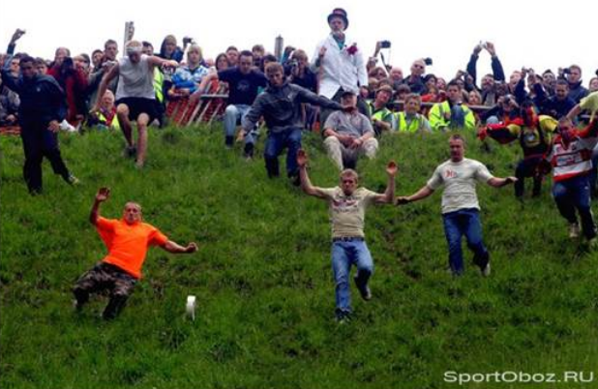
Гонки за сыром
Сегодня даже англичане ведут спор с французами, кто же именно придумал гонки за сыром. Смысл соревнований довольно простой. Сначала все участники становятся на вершину холма, затем кидается сыр и все, что есть силы, бегут за ним. Победителем считается тот, кто поймает круг молочного продукта у подножия горы. Одежда у участника может быть абсолютно любой. Победитель же в качестве главного приза получает не только денежное вознаграждение, но и сам спортивный снаряд - сырную головку весом в 3,5 кг. Хотя со стороны такая забава и кажется веселой, на самом деле такой вид спорта довольно травматичный - редкий забег обходится без переломов и травм.

Slide 9
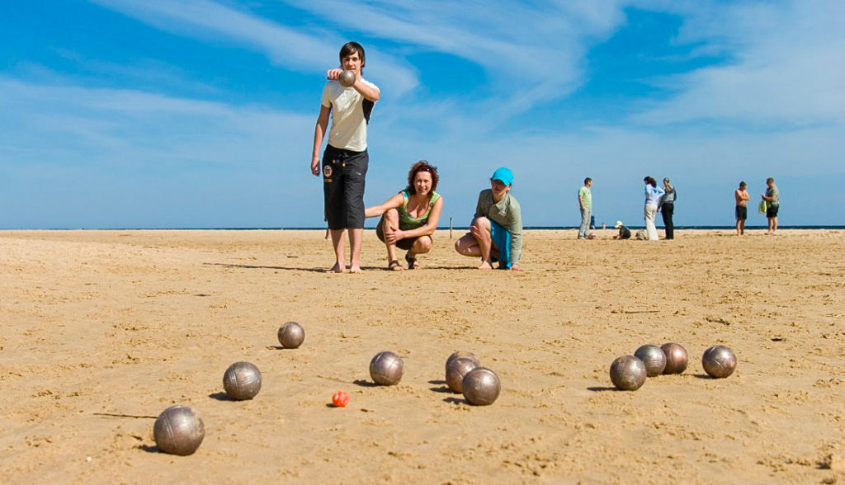
Петанк
Непривычное название, но простая игра, суть которой заключается в том, чтобы докинуть специальные шары как можно ближе к цели. Играют в нее на свежем воздухе. Поверхность площадки должна быть посыпана плотным слоем гравия и гранитной пыли. Во Франции петанк считается национальной игрой и стоит на третьем месте по популярности после футбола и тенниса.

Slide 10
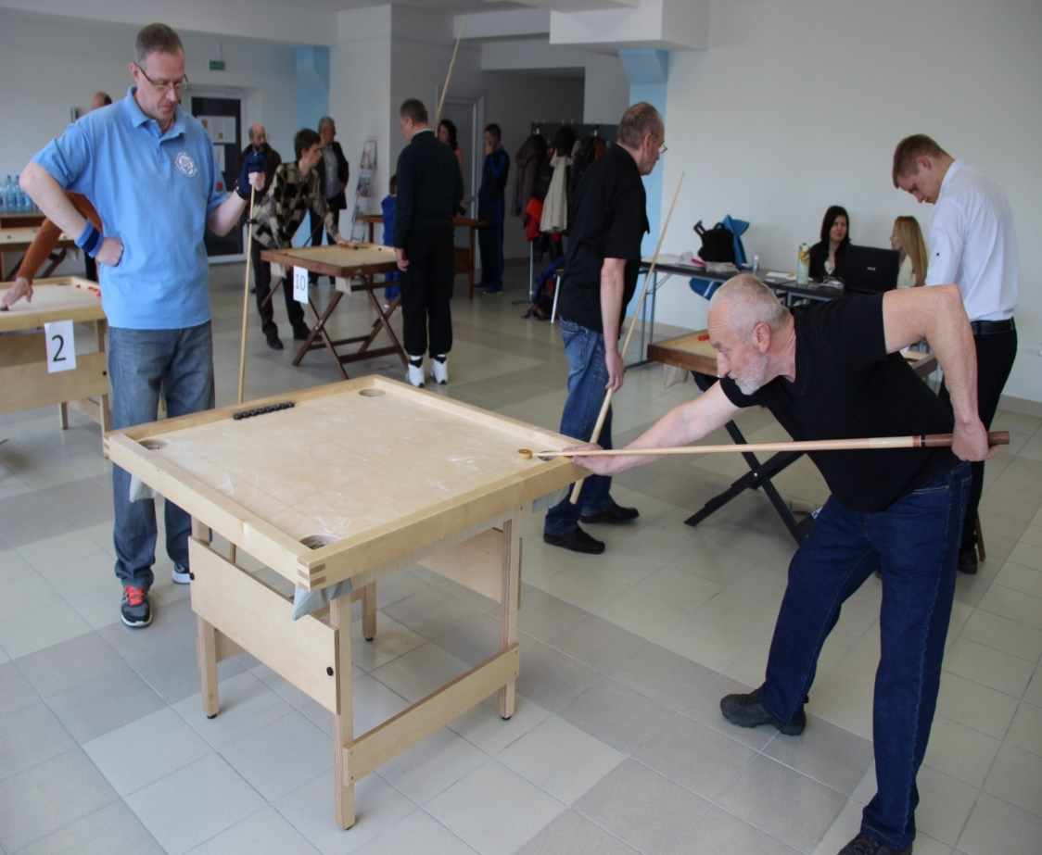
Новус
Его придумали люди, тоскующие по бильярду. Кое-что видоизменив, создатели сохранили принцип известной игры. Площадь стола в новусе равна метр на метр, а вместо шаров используются шайбообразные фишки. Ну и кий, разумеется, гораздо меньше.
Первые столы были размером 80х80см, и в эту игру соревновались спортсмены общества 'КАЛЕВ', но в результате совершенствования игровой практики, размеры стола были изменены и в 1929 году была выпущена первая промышленная партия комплектов этой игры в количестве 500 экземпляров размером 100х100см, что является стандартом для игрового инвентаря.

Slide 11
СПАСИБО ЗА ВНИМАНИЕ!

